Slide 1
Українська мова
2 клас
Урок 39
Розвиток зв'язного мовлення.
Малюю перший сніг

Slide 2
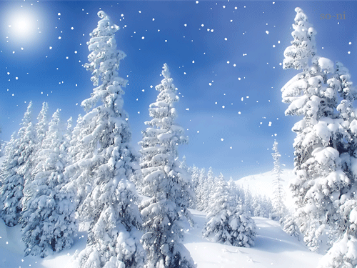
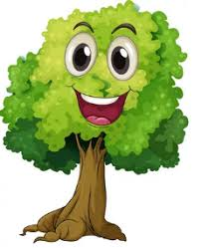
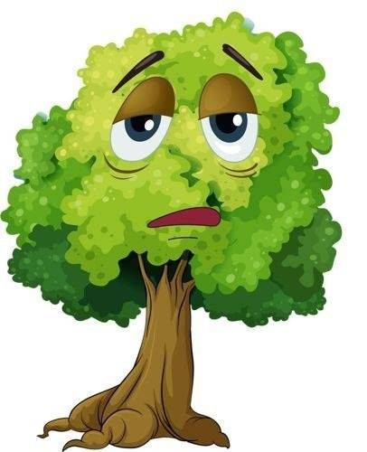
Емоційне налаштування
Розглянь казкові дерева. Яке з них подобається тобі найбільше? Подумай, чому?
Ось і все! Дзвенить дзвінок,
В гості йде до нас урок.
Сядьте зручно! Усміхніться
І на мене подивіться!
1
2
3
4

Slide 3
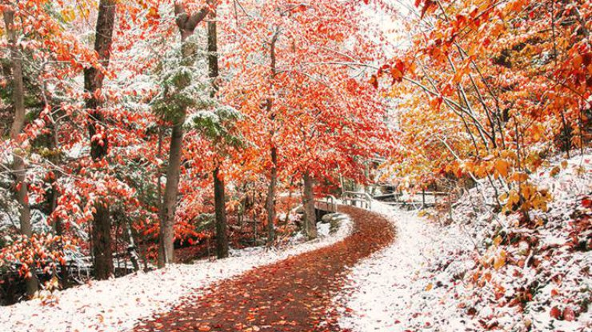
Відгадай загадки
На долоню зірка впала, Я дмухнув – вона розтала. То не зірка вже, краплинка, А була вона …
В небі хмарка пролетіла, Білий пух розсипала. Він на землю міцно ліг, Називають його…
Не рубає, не мурує, А без рук мости будує. Хоч не має олівця, А малює без кінця.
Сніжинка
Сніг
Мороз
Кружляє ніжно білий пух, Міняє зайчик свій кожух, Вдягає лиска рукавички, Співають весело синички, Ведмідь в барлозі вже дріма, Яка пора скажіть? …
Зима

Slide 4
Повідомлення теми уроку
Сьогодні на уроці розвитку зв’язного мовлення ми будемо малювати словами перший сніг. Складати і записувати розповідь за запитаннями.

Slide 5
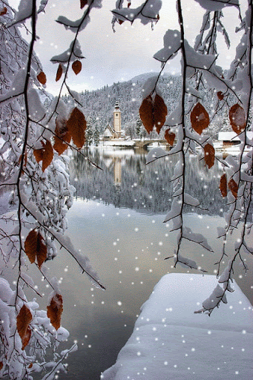
Склади павутинку до слова «зима»
сніг
сніжинки
сніжки
ЗИМА
пух
мороз
іній

Slide 6
Розглянь малюнок
Розкажи, як друзі зустріли перший сніг, що їх зачарувало.
Випав перший сніг. Відразу ж усі вибігають на вулицю й починають будувати сніговиків, грати в сніжки, кататися на санчатах і лижах. Ось і наші друзі вийшли на вулицю – зустріти перший сніг.
Сторінка
19

Slide 7
Послухай, як зиму зобразив композитор.
Що ти уявляєш, коли слухаєш цю мелодію.
Сторінка
19

Slide 8
Доповни ряди слів
Сніг (який?) лапатий,
перший, зимовий, білий, ніжний, чистий.
Сніжинки (що роблять?) опускаються,
лягають, кружляють, встеляють.
Земля вкрилася (чим?) ковдрою,
скатертиною, покривалом.
Сторінка
19-20

Slide 9
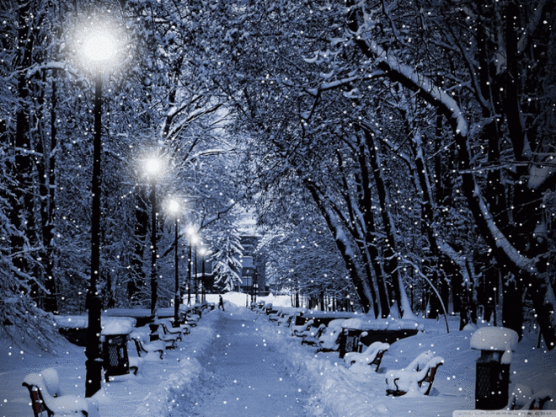
Намалюй словами перший сніг за поданими запитаннями.
1. Коли пішов перший сніг – уночі, вранці, вдень чи ввечері?
2. Який він був?
3. Що робили сніжинки?
4. Що сталося із землею?
Перший сніг
Ввечері пішов перший сніг. Він був білий, чистий, лапатий. Сніжинки легко кружляли в повітрі. Згодом вся земля вкрилася пухнастою ковдрою.
Запиши свою розповідь.
Розпочни із заголовка.
Сторінка
20-21

Slide 10
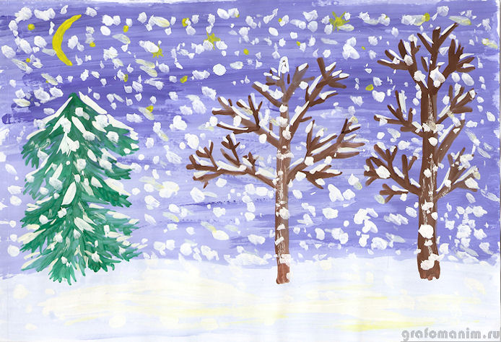
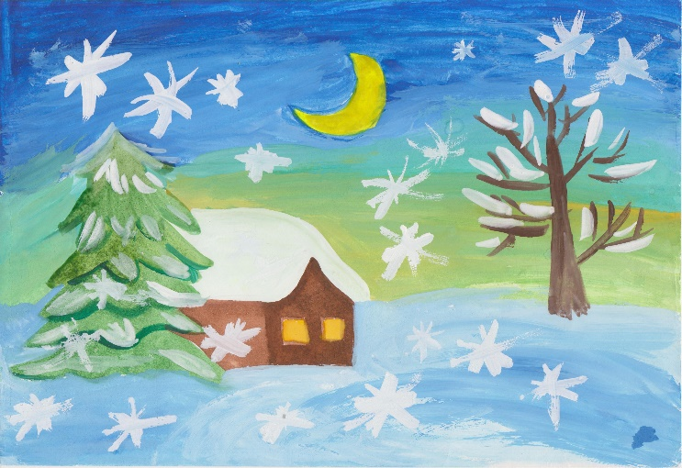
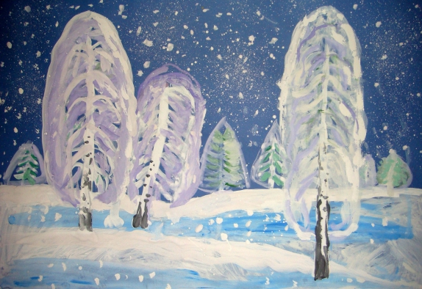
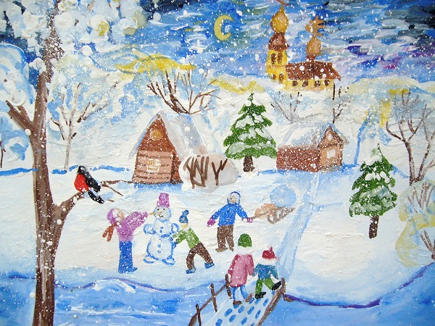
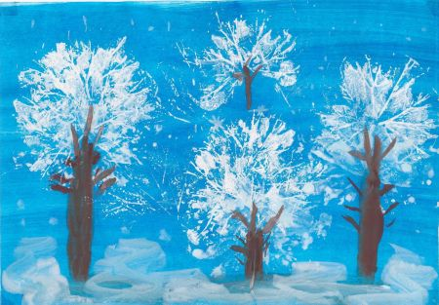
Намалюй олівцями ілюстрацію до свого тексту
Придумай назву малюнкові і запиши
Сторінка
21

Slide 11
Родзинка заховала в ребусах «зимові» слова
Розгадай їх і запиши
Мороз,
крига,
ковзанка.
Сторінка
21

Slide 12
Рефлексія. “Плюс-мінус-цікаво ”
Постав на сторінках зошита праворуч завдань знаки
Все те, що сподобалось на уроці, що здавалося цікавим та корисним.
Все те, що не сподобалось, здавалося важким, незрозумілим та нудним.
Факти, про які дізналися на уроці, чого б ще хотіли дізнатися.
Яких знаків у тебе більше?

